Slide 1
独占禁止法 第10条 ・ イオン × ツルハHD ・ 令和7年4月30日 条件付承認
企業結合審査における 地理的市場画定と経済分析
― イオン × ツルハを R で再現 ―
ドラッグストア市場の再現と、食品小売市場からの市場画定の再検討
永田 稔人
｜
早稲田大学法学部
｜
中里ゼミ（経済法）
｜
2026.06.30
Notes:
本報告のテーマは、公正取引委員会が令和7年4月30日に条件付きで承認したイオンによるツルハHDの株式取得です。中核である地理的市場画定と経済分析をRで再現し、その土台である市場画定を食品小売の観点から再検討します。

Slide 2
序論
論点マップ
「再現して理解し → 土台を批判し → 批判の当否までデータで検証する」という往復が、本報告の骨格である。
→
→
01
理解
02
批判
03
検証
手法を内側から再現する
土台＝市場画定を問い直す
批判の当否をデータで確かめる
・規範と当てはめ 第1部
・食品小売市場からの再検討 第4部
・近完全データで反証 第4部
・地理的市場画定の再現 第2部
・含意と結論 結論
・経済分析の再現 第3部
↩
批判はむしろ反証され、かえって公取委のドラッグストア市場画定の妥当性を裏づけた。
永田 稔人 ｜ 中里ゼミ（経済法） ｜ 2026年6月30日
02 / 27
Notes:
本報告を貫くのは三つの局面の往復です。まず手法を再現して内側から理解し、次にその土台である市場画定を批判し、最後にその批判の当否までデータで検証します。批判はむしろ反証され、公取委の画定を裏づける結果になりました。

Slide 3
序論
問題意識と本報告の構造
公正取引委員会が条件付きで承認した本件を素材に、二つの作業を行う。
作業 I
再現
作業 II
再検討
地理的市場画定（各店舗の半径2km商圏 ）と経済分析（店舗 固定効果パネル回帰 ）をRで再現し、審査の手法を内側から理解する。
その土台である「一定の取引分野＝ドラッグストア業 」という市場画定を、 食品小売市場 の観点から批判的に問い直す。
結論の先取り
① 機械的スクリーニングには限界があり、 個別審査を代替しない 。
② 食品市場からの批判は反証 され、かえって公取委の画定を裏づける。
永田 稔人 ｜ 中里ゼミ（経済法） ｜ 2026年6月30日
03 / 27
Notes:
本件を素材に二つの作業を行います。第一に手法をRで再現して理解すること、第二にその土台である市場画定を食品小売の観点から問い直すこと。結論を先取りすれば、機械的判定には限界があり、食品からの批判は反証されました。

Slide 4
PART 1
規範と事案
企業結合規制の枠組み、独占禁止法第10条の規範と当てはめ、本件の取引スキーム、そして審査のファネルを概観する。
05 規制の性質
/
06 三段階の審査
/
07 規範と当てはめ
/
08 取引スキーム
/
09 審査のファネル
Notes:
ここから第1部。企業結合規制の枠組みと、本件の取引・審査の全体像を確認します。

Slide 5
第1部 規範と事案
規制の性質：行為 ではなく 構造
企業結合規制は、企業が一体化する「構造」そのものを事前に審査する。本件はここに属する。
vs
行為規制（事後）
構造規制（事前）
本件
私的独占／不当な取引制限／不公正な取引方法
企業結合（株式取得・合併・分割 等）
市場での「行為」を事後に規制する。
一体化という「構造」を事前に審査する。 争点は結合がもたらす 競争への効果。
永田 稔人 ｜ 中里ゼミ（経済法） ｜ 2026年6月30日
05 / 27
Notes:
企業結合規制の最大の特徴は、行為を事後的に規制するのではなく、企業が一体化する構造そのものを事前に審査する点です。行為規制では意思の連絡が争点になりますが、構造規制である本件では、結合がもたらす競争への効果そのものが争点になります。

Slide 6
第1部 規範と事案
三段階の審査とセーフハーバー
市場画定 → 競争評価 → 問題解消措置。本件もこの順に審査された。
→
→
STEP 1
STEP 2
STEP 3
一定の取引分野の画定
競争の実質的制限の判断
問題解消措置
需要の代替性を基準に市場を画定。道具は SSNIP （小幅だが有意な値上げが利益になるか）。
単独行動・協調的行動の両面から。市場集中度（ HHI ）とセーフハーバー。
懸念があっても、事業譲渡等の措置を前提に承認されることがある。
水平型のセーフハーバー
HHI ≤ 1,500
1,500–2,500 ＆ ΔHHI ≤ 250
> 2,500 ＆ ΔHHI ≤ 150
永田 稔人 ｜ 中里ゼミ（経済法） ｜ 2026年6月30日
06 / 27
Notes:
構造審査は三段階で進みます。第一に需要の代替性を基準とした市場画定、その道具がSSNIP。第二に市場集中度HHIを用いた競争評価とセーフハーバー。第三に、懸念があっても事業譲渡などの問題解消措置を前提に承認しうる、というものです。

Slide 7
第1部 規範と事案
規範と当てはめ
第10条第1項は、本件の適否を三つの問いに帰着させる。
Q1
一定の取引分野は何か
本件 → ドラッグストア業／各店舗 半径2km 商圏
規範｜独占禁止法 第10条第1項
会社は、他の会社の株式を取得することにより 一定の取引分野における競争を実質的に制限することとなる 場合には、当該株式を取得してはならない。
Q2
競争を実質的に制限することとなるか
単独行動を中心に 10商圏 で懸念を認定
Q3
措置で懸念は解消されるか
各商圏で1店舗を第三者へ譲渡 ＋ 独立監視受託者
※ 市場画定は終始「一般用医薬品」を軸に。食料品が主力商品でも画定の基準には用いられていない（→ 第4部の伏線）。
永田 稔人 ｜ 中里ゼミ（経済法） ｜ 2026年6月30日
07 / 27
Notes:
第10条第1項は、当てはめを三つの問いに帰着させます。市場は何か、競争を実質的に制限するか、措置で懸念は解消されるか。なお市場画定は一般用医薬品を軸に行われ、食料品が主力でも基準には用いられていません。これが第4部の伏線です。

Slide 8
第1部 規範と事案
事案と取引スキーム
イオンによるツルハHDの株式取得 （議決権50%超＝第10条）。両グループはドラッグストア事業が重複する。
イオングループ
ツルハHD
ウエルシア
株式取得・議決権50%超
完全子会社化
国内最大級の小売グループ。スーパーとドラッグストア（ウエルシア等）を擁する。
→
ツルハドラッグ／くすりのレデイ／ウェルネス／杏林堂
ドラッグストア最大手（イオン系）
第10条
→
重複
店舗網が重なる商圏で競争が重複する。全国の競合商圏は
イオン系
ツルハ系
1,330
商圏（→ 次頁の審査ファネル）
永田 稔人 ｜ 中里ゼミ（経済法） ｜ 2026年6月30日
08 / 27
Notes:
取引の中心は、イオンによるツルハHDの株式取得です。議決権の50%超を取得するため第10条が適用されます。両グループはドラッグストア事業が重複し、全国で1,330の競合商圏が生じます。

Slide 9
第1部 規範と事案
審査のファネル
機械的な絞り込みと個別審査を経て、競争上の懸念は 10商圏 に収れんした。
競合商圏（両当事会社が重複）
1,330
▼ 競争者グループ ≤ 1 で機械的に絞り込み
問題解消措置
157
懸念が残る 10商圏 のそれぞれで、イオン系またはツルハ系の 1店舗を第三者へ譲渡 。実行までは 独立監視受託者を選任。
競争者グループ ≤ 1（1群 109・0群 48）
▼ 6類型で個別審査
6類型の個別審査 隣接競争者・商圏外圧力・人流・新規出店
これを前提に、公取委は 排除措置命令を行わない 旨を通知（令和7年4月30日）。
▼
懸念
10
永田 稔人 ｜ 中里ゼミ（経済法） ｜ 2026年6月30日
09 / 27
Notes:
公取委はまず重複する競合商圏1,330を抽出し、競争者グループが1以下の157商圏に機械的に絞り込みます。これを6類型で個別審査し、最終的に競争圧力が確認できない10商圏で懸念を認めました。措置を前提に排除措置命令は行われていません。

Slide 10
PART 2
発表の核
再現① 地理的市場画定
ツルハ基点・半径2km商圏を R の sf パッケージで構成し、機械的判定が公取委の懸念をどの程度捕捉できるか（再現率）を問う。
11 方法：2km商圏と4区分
/
12–13 対照表
/
14 含意
Notes:
ここから本報告の核、第2部です。ツルハ基点の2km商圏をRのsfパッケージで構成し、機械的判定が公取委の懸念をどこまで捕捉できるかを再現します。

Slide 11
第2部 再現① 地理的市場画定
再現の方法：2km商圏と4区分
ツルハ基点・半径2km商圏を、企業結合との因果関係に着目して4区分に再構成する。
重複なし
1
方法
イオン系が2km内になし＝構造不変＝因果なし（除外）
データ：OpenStreetMap ＋ Google Places API／R の sf パッケージ
競争維持
2
重複あり ＋ 他の競争者 2グループ以上
対象：7県 （青森・栃木・茨城・静岡・鳥取・島根・愛媛）
懸念・複占化
3
重複あり ＋ 他の競争者 1
理由：API利用枠の制約 ＋ 懸念10商圏が全てこの7県 に所在 → 問いは「全国からの発見」ではなく 再現率。
懸念・独占化
4
重複あり ＋ 他の競争者 0
永田 稔人 ｜ 中里ゼミ（経済法） ｜ 2026年6月30日
11 / 27
Notes:
店舗位置をOpenStreetMapとGoogle Places APIから取得し、ツルハ基点2km商圏を構成しました。公取委の二段スクリーニングを、企業結合との因果関係に着目して4つに区分。重複がなければ構造は不変＝因果なしとして懸念から除外します。対象は懸念10商圏が所在する7県です。

Slide 12
第2部 再現① 地理的市場画定
前半 01–05 / 10
結果：公取委10商圏との対照（前半）
前半5商圏はいずれも取りこぼし。要因は措置後・データ漏れ・過大計上。
#
商圏（県・市）
ツルハ系店舗
判定
取りこぼし要因
01
青森・大間
ツルハドラッグ大間店
×
措置後（譲渡店が薬王堂で再開）
02
青森・平内
ツルハドラッグ平内店
×
データ漏れ（Can★Doと建物共有）
03
栃木・壬生
ツルハドラッグ壬生店
×
データ漏れ
04
茨城・水戸内原
ツルハドラッグ水戸内原店
×
過大計上（家電量販店・調剤薬局）
05
静岡・清水
杏林堂薬局清水三保店
×
過大計上（対岸の家電量販店等）
出典：公正取引委員会 審査結果詳細・経済分析報告書（令和7年4月30日）／別添表1
12 / 27
Notes:
機械的判定は7県で15商圏を懸念としました。まず前半5商圏。いずれも公取委の懸念商圏ですが、機械的には捕捉できず取りこぼしです。要因は、措置後にデータが変わったもの、店舗データの漏れ、そして競争者の過大計上です。

Slide 13
第2部 再現① 地理的市場画定
後半 06–10 / 10
結果：公取委10商圏との対照（後半）
的中は 2商圏のみ（08・10）。機械的判定15商圏との照合結果を集計する。
#
商圏（県・市）
ツルハ系店舗
判定
取りこぼし要因
06
静岡・磐田
杏林堂ドラッグストア竜洋店
×
データ漏れ
07
鳥取・米子（日吉津）
ウェルネスみのかや店
×
過大計上（スーパー・HC等）
08
鳥取・米子
ウェルネス夜見店
○ 的中
―
09
島根・川本
ウェルネス川本店
×
過大計上（HC・スーパー）
10
愛媛・今治
くすりのレデイ波止浜店
○ 的中
―
2
的中 / 10
8
取りこぼし （データ漏れ3・過大計上4・措置後1）
13
新規検出（偽陽性）
出典：公正取引委員会 審査結果詳細・経済分析報告書（令和7年4月30日）／別添表1
13 / 27
Notes:
後半5商圏。的中は08の米子・夜見店と10の今治・波止浜店の2つだけです。残りはやはり過大計上やデータ漏れによる取りこぼし。結果、的中はわずか2、取りこぼし8。逆に公取委の懸念に含まれない13商圏を新規に検出しました。この乖離が次の含意の論拠です。

Slide 14
第2部 再現① 地理的市場画定
含意：機械的判定は個別審査を代替しない
的中2割・偽陽性13という乖離そのものが、公取委が個別審査を要した理由を裏づける。
①
データの完全性に決定的に依存
2
店舗の欠落・誤マッピング・競争者の過大計上のいずれもが判定を反転 させる。
/ 10
公取委の懸念に対する再現率（約20%）
②
個別事情を評価できない
13
隣接商圏の競争者・商圏外圧力・人流・新規出店計画・措置の実行状況を捉えられない。
商圏
公取委の懸念に含まれない偽陽性
ゆえに機械的判定は、公取委の最終判断を代替しない。
永田 稔人 ｜ 中里ゼミ（経済法） ｜ 2026年6月30日
14 / 27
Notes:
再現率2割、偽陽性13という乖離そのものが論拠です。機械的判定は第一にデータの完全性に決定的に依存し、第二に隣接競争者や商圏外圧力といった個別事情を評価できません。ゆえに公取委の最終判断を代替するものではありません。

Slide 15
PART 3
発表の核
再現② 経済分析
店舗固定効果パネルによる粗利益率回帰を読み解き、固定効果と内生性の働きをモンテカルロで示す。
16 粗利益率の固定効果回帰
/
17 内生性
/
18 モンテカルロの結果
Notes:
第3部は経済分析の再現です。公取委の粗利益率回帰を読み解き、固定効果と内生性の働きをモンテカルロで操作的に示します。

Slide 16
第3部 再現② 経済分析
粗利益率の固定効果回帰
競合グループが1増えると粗利益率は有意に低下し、商圏が狭いほど効果は強い。
粗利益率の変化（％ポイント）／ 競合グループ ＋1 あたり
0
モデル
−0.16
店舗固定効果パネル回帰 ／被説明変数＝ツルハ各店の粗利益率
2km 商圏
有意
統制：隣接業態（スーパー・HC・DS）の店舗数、需要シフター（人口・高齢化率・地方税）、年月ダミー。
−0.41
500m 商圏
ダミー変数でも段階的に低下。イオン系の出店 も粗利益率を有意に引き下げた。
有意（より強い）
出典：公正取引委員会 経済分析報告書（別紙）
16 / 27
Notes:
公取委は店舗固定効果パネル回帰で、競合グループが1増えると粗利益率が2km商圏で約0.16ポイント、500m商圏では約0.41ポイント低下することを示しました。商圏が狭いほど競争の効果は強く、いずれも有意です。

Slide 17
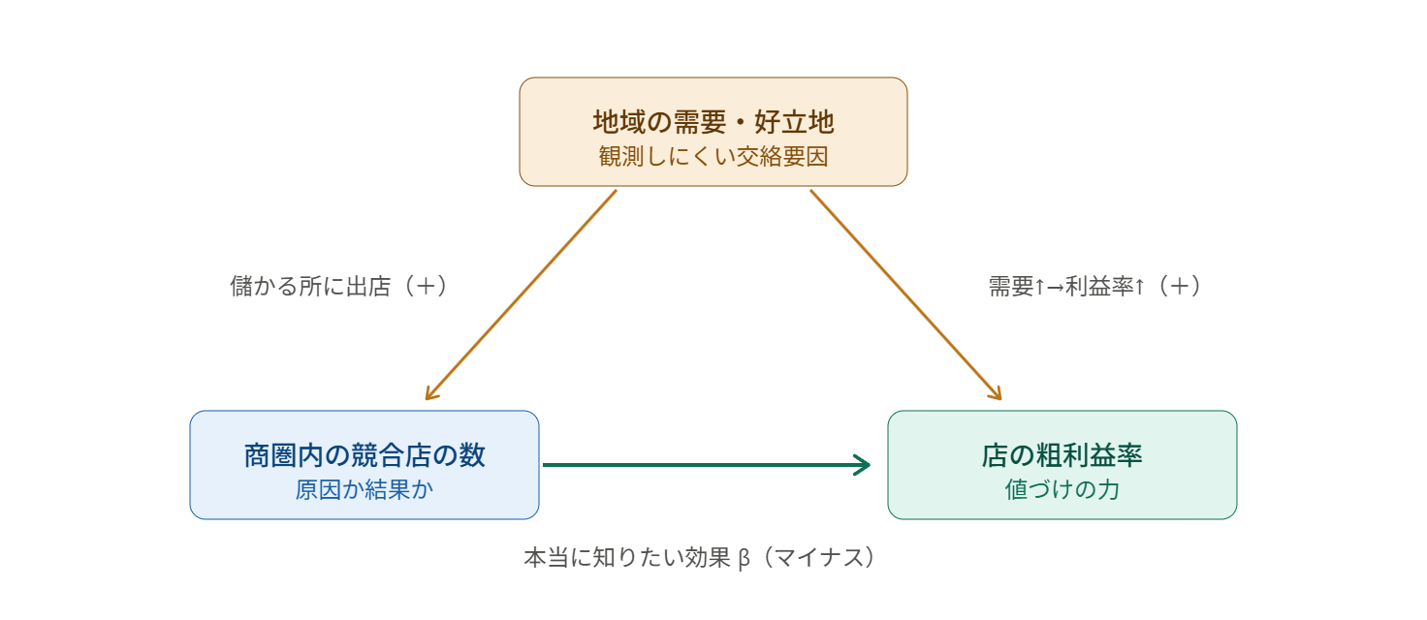
第3部 再現② 経済分析
内生性 ― 競合の数は「内生」である
競合は儲かる立地を選んで出店する。「地域の需要」という共通原因が競合と利益率の両方を押し上げ、本当に知りたい効果 β を覆い隠す。
知りたいのは係数 β
競合が1つ増えると粗利益率は何%pt 動くか。競争の常識では マイナス のはず。
なぜ覆い隠されるか
競合は好立地を選ぶ →「競合が多い＝もともと儲かる場所」。 消防車が多い現場ほど被害が大きい のと同じで、共通原因が真の効果を覆う。
素朴なプールドOLSでは β=+0.79 と符号が逆転 してしまう。
永田 稔人 ｜ 中里ゼミ（経済法） ｜ 2026年6月30日
17 / 27
Notes:
知りたいのはただ一つの係数βです。競合が1つ増えると粗利益率は何%ポイント動くか。本来はマイナスのはずです。ところが競合は儲かる立地を選んで出店するため、データ上は競合が多い場所ほどもともと儲かる場所になりがちです。地域の需要という共通原因が競合と利益率の両方を押し上げ、本当の効果を覆い隠す。これが内生性で、火事の現場の消防車と焼損面積の関係と同じ構造です。素朴なプールドOLSでは符号が逆転し、競合が多いほど高利益という結果すら出ます。

Slide 18
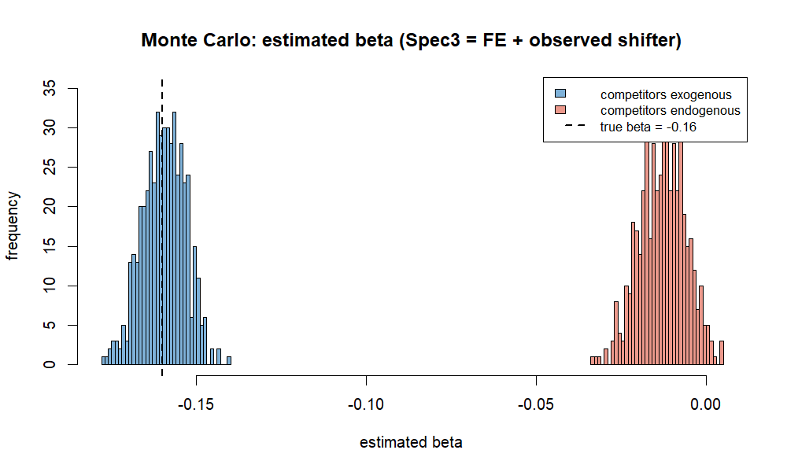
第3部 再現② 経済分析
モンテカルロ：内生性は効果を覆い隠す
競合が外生なら真値 β=−0.16 を回復。内生なら推定はゼロ付近へ大きく偏る。
競合が外生（exogenous）：真値 −0.16 付近に集中 → 正しく推定。
競合が内生（endogenous）：0 付近へ偏る → 競争効果を過小推定 。
設定：Spec3＝固定効果＋観測シフター。 固定効果でも未観測の交絡が残れば偏りは消えない 。
真の競争効果は報告書より強い可能性 。本図は真値を仮定した例示であり 追認ではない（実データ非公開）。
出典：自作のモンテカルロ・シミュレーション（R）／true beta = −0.16 を仮定
18 / 27
Notes:
このモンテカルロは内生性の働きを操作的に示したものです。競合が外生的なら、推定量は真値マイナス0.16付近に集中し、正しく推定できます。青のヒストグラムです。ところが競合が内生的だと、固定効果と観測シフターを入れても推定量はゼロ付近へ大きく偏ります。赤のヒストグラムです。つまり真の競争効果は報告書の推定値より強い可能性がある。ただしこれは真値を仮定した例示であり、実データは非公開なので追認ではありません。

Slide 19
PART 4
市場画定の再検討
― 食品小売市場の観点から
市場を「ドラッグストア業」と画定した土台そのものを問い直し、批判の当否までデータで検証する。
20 問題提起
/
21 先例
/
22–23 実証
Notes:
第4部では、市場を『ドラッグストア業』と画定した土台そのものを、食品小売市場の観点から問い直し、その当否をデータで検証します。

Slide 20
第4部 市場画定の再検討
問題提起：食品小売市場という視点
ドラッグストアは食料品も主力（公取委も認める）。イオンはスーパーも経営し、中期計画で「食」を軸に来店動機を創出する。
→ ドラッグストア市場とは別に、食品小売市場の集中を問う余地。SSNIPを食品次元に当てると構造的な緊張が現れる。
業態横断の広い食品市場
スーパー不在の薄い食品市場 ＝ 仮説
スーパー・コンビニ・ドラッグストアが参加者 → 集中度は低く、 弊害は生じにくい。
仮想的独占者の小幅な値上げに顧客が逃げにくい → 統合が食品供給拠点を束ね、 弊害が生じうる。
※ 思いつきではなく、市場画定手法（SSNIP）の内在的論理から導かれる批判である点に意義がある。
永田 稔人 ｜ 中里ゼミ（経済法） ｜ 2026年6月30日
20 / 27
Notes:
ドラッグストアは食料品も主力で、イオンはスーパーも経営しています。そこで食品小売市場の集中を問う余地があります。SSNIPを食品次元に当てると、弊害が現れうるのは食品市場が局所的に薄い場所、すなわちスーパー不在商圏に限られる、という仮説が立ちます。

Slide 21
第4部 市場画定の再検討
先例：ファミリーマート・ユニー統合
公取委は業態横断のスーパー競争圧力を正面から認め、無条件で承認した（平成27年度 事例9）。
本件への正しい援用
CASE 2015 - No.9
そこではスーパーが近接 したから圧力が働いた。→ スーパーが 不在の商圏 では、その圧力が欠ける、という向きで援用する。
コンビニを業態として市場画定しつつ、 店頭アンケートの転換率 と計量経済分析 でチェーンスーパー等からの競争圧力を認定 → 無条件承認。
補強：公取委の回帰も、食品カテゴリー では他業態の店舗数が増えるほどツルハの粗利益率が有意に低下 — 食品次元の業態横断競争を留保として示す。
命題：業態横断の需要代替性は審査上考慮すべき要素である。
出典：公正取引委員会「平成27年度における主要な企業結合事例」事例9
21 / 27
Notes:
平成27年度事例9、ファミリーマートとユニーの統合では、公取委はコンビニを業態として画定しつつ、チェーンスーパー等からの競争圧力を認めて無条件で承認しました。ただしそこではスーパーが近接していた。だからこの先例は、スーパーが不在なら圧力が欠ける、という向きで援用するのが正しいのです。

Slide 22
第4部 市場画定の再検討
実証：スーパーは商圏に遍在する
スーパーはほぼ遍在し、統合が食品集中を生む商圏は実質的に存在しない。
799
3
1
ツルハ基点の商圏（7県）
スーパー不在の商圏 （中央値は 8）
食品集中を生む商圏（西郷店のみ）
形式的にセーフハーバーを超える54商圏も、競争は維持
その53まではスーパーを擁し （中央値7）、競合スーパーが多数残る。構造は、イオンの既存シェアにツルハの小さな食品シェアが加わったにすぎない。
出典：自作分析（Google Places API・7県）／食品供給力ウェイトは透明な仮定、感度分析で頑健性を確認
22 / 27
Notes:
7県799商圏のうち、2km内にスーパーがないのはわずか3商圏で、典型的な商圏は中央値8つのスーパーに囲まれています。統合が食品集中を生む商圏は1つだけ。さらに、形式的にセーフハーバーを超える54商圏でも、その53までがスーパーを擁し、競争は維持されています。

Slide 23
第4部 市場画定の再検討
実証：唯一の例外・西郷店商圏
セーフハーバーを形式的に超える唯一の商圏。だが実質的な弊害は乏しい。
しかし、実質的な弊害は乏しい
形式的にはセーフハーバー超過
①
イオン系の食品供給はコンビニ（ミニストップ）に限られ 、スーパーとの代替性は弱い。
統合後 HHI
1,582
ΔHHI
306
②
商圏外スーパー・ネット通販の競争圧力も働く。
合算シェア
25%
仮説は反証 され、かえって公取委のドラッグストア市場画定の妥当性を裏づけた。
出典：自作分析（Google Places API・7県）／HHIは店舗数ベースの近似
23 / 27
Notes:
統合が食品集中を生む唯一の形式的例外が西郷店商圏です。統合後HHI1,582、ΔHHI306、合算シェア25%でセーフハーバーを形式的に超えます。しかしイオン系の食品供給はコンビニのミニストップに限られ代替性は弱く、商圏外スーパーやネット通販の圧力もあるため、実質的な弊害は乏しい。仮説は反証され、かえって公取委の画定を裏づけました。

Slide 24
結論
結論 ― 三つの到達点
01
再現により、公取委の手法と当てはめを内側から理解できた。地理的画定と経済分析の双方を R で追体験した。
02
機械的スクリーニングは個別審査を代替しない。 最終10商圏との差が、データの完全性・個別審査の必要性・措置実行の時間差を実証した。
03
食品小売からの再検討は反証された。 近完全なデータがかえって、公取委のドラッグストア市場画定とスーパー圧力の扱いの妥当性を裏づけた。
永田 稔人 ｜ 中里ゼミ（経済法） ｜ 2026年6月30日
24 / 27
Notes:
結論は三点です。第一に、再現により手法と当てはめを内側から理解できたこと。第二に、機械的スクリーニングと最終10商圏の差が、データの完全性と個別審査の必要性を示したこと。第三に、食品小売からの再検討は反証され、かえって公取委の画定を裏づけたことです。

Slide 25
本報告の意義
理解
→
批判
→
検証
手法を再現して理解し、その土台に批判を試み、 批判の当否までデータで検証する——
この往復こそ、データ駆動の法的分析の可能性と限界を同時に示すものである。
永田 稔人 ｜ 中里ゼミ（経済法） ｜ 2026年6月30日
25 / 27
Notes:
手法を再現して理解し、その土台に批判を試み、批判の当否までデータで検証する。この往復こそが本報告の方法論的な意義であり、データ駆動の法的分析がもつ可能性と限界の双方を示しています。

Slide 26
結論
限界と留保
本報告の数値は予備的・例示的なものである。
01
データの被覆
02
商圏の単純化
OpenStreetMap・Google Places に依拠し、店舗の欠落・ジオコーディング誤差が残る。
一律2kmの直線商圏。店舗数ベースのHHIは売上ベースの代理にすぎない。
03
食品ウェイトは仮定
04
措置後・商圏外
供給力ウェイトは測定値でなく業態の近似（感度分析で頑健性確認）。関与食品は日常・買い置き型に近い。
現データは措置実行後を反映。商圏外スーパー・ネット通販の圧力は反論として効きうる。
永田 稔人 ｜ 中里ゼミ（経済法） ｜ 2026年6月30日
26 / 27
Notes:
限界です。データは公開ソースに依拠し被覆に限界があること、商圏を一律2km直線で画定したこと、食品ウェイトは測定値でなく仮定であること、現データは措置実行後を反映していること。以上より本報告の数値は予備的・例示的なものです。

Slide 27
結論
参考文献・一次資料
一次資料（公正取引委員会）
計画資料
・「イオン株式会社及び株式会社ツルハホールディングスの統合に関する審査結果について」（令和7年4月30日）／審査結果詳細／経済分析報告書（別紙）
・イオン株式会社「2026年度〜2030年度 グループ中期経営計画」
・「企業結合審査に関する独占禁止法の運用指針」（企業結合ガイドライン）
分析環境
・「平成27年度における主要な企業結合事例」事例9（ファミリーマート × ユニーグループHD）
R（sf / plm）
OpenStreetMap
Google Places API
対象 7県
文献
・菅久修一『独占禁止法〔第5版〕』（商事法務、2024）
・川濵昇・武田邦宣・和久井理子『経済法判例・審決百選〔第3版〕』（有斐閣、2024）
永田 稔人 ｜ 中里ゼミ（経済法） ｜ 2026年6月30日
27 / 27
Notes:
一次資料は公取委の審査結果・経済分析報告書・企業結合ガイドライン、先例の事例9。文献は菅久ほか、百選。計画資料としてイオンの中期経営計画。分析環境はRとOpenStreetMap、Google Places APIです。

